Slide 1
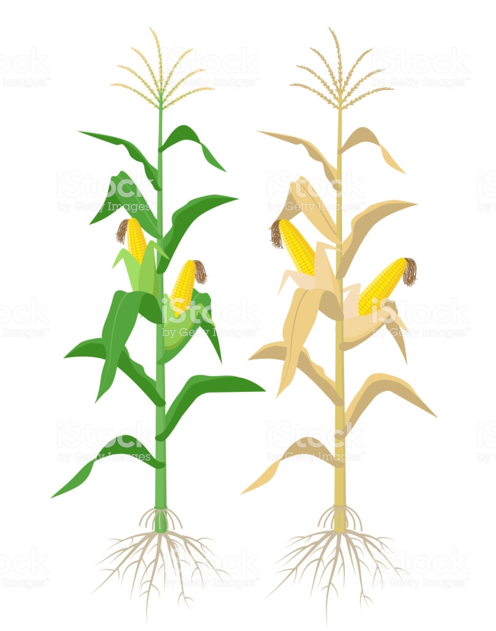
LAS PLANTAS ALÓGAMAS

Slide 3
Ley de Hardy y Weinberg
si en una población infinitamente grande y con apareamiento libre al azar, un gen esta representado por los alelos A y a, de igual adaptabilidad, en le proporción qA: (1-q)a, las frecuencias de estos alelos permanecerán constantes según las proporciones genotipicas:
q² AA + 2q (1-q) Aa + (1-q)² aa = 1
Lo anterior representa el cuadrado de un binomio o cuadrado de la suma de la forma
(a + b ) ² = a² + 2ab + b²
a no ser que haya alguna alteración debida a: 1) selección; 2)apareamiento no efectuado al azar; 3)migración diferencial, o 4)mutación diferencial

Slide 4
Aplicación de la ley de Hardy y Weinberg
De un grupo de 228 estudiantes universitarios que fueron invitados a probar la sustancia se obtuvieron los siguientes resultados: 160 fueron sensibles y 68 fueron insensibles. Cuales son las frecuencias relativas de los genes T y t en la población? Y las frecuencias genotípicas de la población.
Ya que T es dominante sobre t, los 160 que la sintieron incluyen a los genotipos TT y Tt. Mientras que los 68 insensibles deben haber sido del genotipo tt. La mejor aproximación a la formula de Hardy-Weinberg se obtiene a través de los insensibles, puesto que se supone que todos tienen el mismo genotipo. Los 68 individuos tt (q²) representan al 0.30 de la población. q2 = (0.30)^{½} = t= 0.55 . Asi, la frecuencia de T en la muestra fue de 0.45 y la frecuencia de t fue de 0.55. La predicción de genotipos basada en las cruzas al azar en las poblaciones es la siguiente:
Frecuencias génicas T = 0.45 y la de t = 0.55
Frecuencia genotípica de TT = 0.45 x 0.45 = 0.20 x 228 = 46
Frecuencia genotípica de Tt = 0.45 x 0.55 = 0.25 x 228 = 57
Frecuencia genotípica de tT = 0.55 x 0.45 = 0.25 X 228 = 57
Frecuencia genotípica de tt = 0.55 x 0.55 = 0.30 x 228 = 68
228

Slide 5
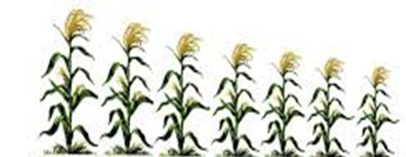
Trabajo de Shull en maíz y el efecto de s= selfing la
VIGOR?
S0 S1 S2 S3 S4 S5 S6 S7 S8 S9
línea pura

Slide 6
Depresión endogámica
Existe aumento en la homocigosis, debido a la endogamia (cruzamiento entre individuos íntimamente emparentados)
Pérdida de vigor generalizado, reducción de altura, tamaño de las flores y a veces incapacidad de reproducción
La endogamia se aumenta y se puede calcular por los trabajos de Wright 1922.

Slide 7
La disminución del vigor
East y Shull afirmaron que:
La disminución del vigor, resultante de la endocría de especies que naturalmente son de fecundación cruzada y el aumento en el vigor debido al cruzamiento de especies autógamas, son manifestaciones de un mismo fenómeno.
Shull en 1914 dijo: “para ganar brevedad de expresión, sugiero que en lugar de las frases estimulo de la heterocigosis, estimulación heterocigótica, se adopte la palabra heterosis

Slide 8
Heterosis
Fue acuñado por Shull en 1914. Actualmente se define como : “la manifestación del vigor de un híbrido en relación con el vigor o manifestación de los caracteres de sus progenitores; pudiendo ser éstos de cruzas entre líneas puras, cruzas intervarietales, cruzas interraciales o de cruzas interespecíficas. Robles Sánchez, 1982

Slide 9
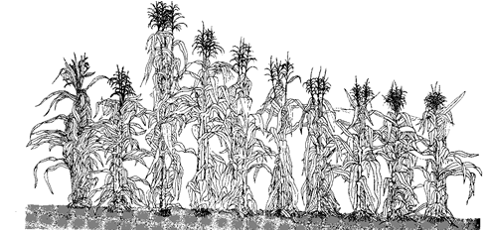
Jones, 1924 sentó las bases para que los fitomejoradores produjeran híbridos.
P1 X P2 F1 F2 F3 F4 F5 F6 F7 F8
Las dos primeras plantas representan dos líneas, la tercer planta es la resultante del híbrido F1 .
Las plantas que continúan después de la planta F1, representan ejemplos de la F2 hasta la F8, reportado por Jones (1924).

Slide 10
Como se explica la heterosis
Muchas hipótesis:
Hipótesis de la dominancia
Hipótesis de la sobredominancia
Hipótesis de la Epistacia.
El fenómeno existe pero está poca clara su naturaleza.

Slide 11
Que se gana con la heterosis
La heterosis es la base para la formación de Híbridos especialmente en especies de polinización cruzada como el maíz y es en esta especie donde se han obtenido los mayores éxitos.
Así mismo los híbridos obtenidos por dos líneas puras es el sistema en que se basa el éxito espectacular del MAIZ HÍBRIDO. (Allard, 1980)

Slide 12
Consecuencias genéticas de la hibridación
Según Allard (1997), la composición de las poblaciones derivadas de los híbridos dependen del número de genes de los parentales y de las generaciones de autofecundación.
Se puede obtener una visión más concreta de la composición de la población que es híbrida y después se ha auto fecundado, por varias generaciones, con base al desarrollando el binomio
[1 + (2^{m} – 1)]^{n}

Slide 13
Consecuencias genéticas de la hibridación
[1 + (2^{m} – 1)]^{n}
n = Número de pares de genes
m = Generaciones de autofecundación
Al desarrollar el binomio, el primer exponente de cada término, representa el número de loci heterocigóticos y el segundo, el número de loci homocigóticos.
El número de términos del binomio es = n + 1

Slide 14
NO CONFUNDIRSE CON El efecto de la consanguinidad conduce a la homocigosis visto en Autógamas
Como explicamos anteriormente partiendo de un heterocigoto Aa
(2^{m} - 1) / 2^{m} ^{n}
en la cual m representa el numero de generaciones de autofecundación y n el numero de pares de genes, si se tienen 5 generaciones de autofecundación y 5 pares de genes la población a la quinta generación de autofecundación tendrá 85% de homocigosis.

Slide 15
Ejemplo
Población heterocigótica, para los genes (Aa, Bb y Cc), autofecundada 4 generaciones. Cual será la composición genética de la población?
Aplicamos la fórmula
[1 + (2^{m} – 1)]^{n}
Sustituyendo el binomio [1 + (2^{m} – 1)]^{n} = [1 + (2⁴ – 1)]³
Los coeficientes y términos de cada término, se obtienen del triangulo de Pascal.
[a + b]³ = 1 a³ + 3a² b + 3 a b² + 3 b³
[1 + 15]³ = 1³ + 3(1²)(15) + 3(1)(15²) + 1 (15³)

Slide 16
Ejemplo
[1 + (2^{m} – 1)]^{n} = [1 + (2⁴ – 1)]³
[1 + 15]³ = 1³ + 3(1²)(15) + 3(1)(15²) + 1(15³)
Cada fila empieza y acaba en 1.
Los otros números de la fila son siempre la suma de los 2 números que tiene justo encima.
Grado | Coeficientes
n=1 | 1
n=2 | 1 2 1
n=3 | 1 3 3 1
n=4 | 1 4 6 4 1
n=5 | 1 5 10 10 5 1
n=6 | 1 6 15 20 15 6 1
n=7 | 1 7 21 35 35 21 7 1
n=8 | 1 8 28 56 70 56 28 8 1

Slide 17
Ejemplo
Traducidos a términos genéticos, la expresión
[a + b]³ = 1 a³ + 3a² b + 3 a b² + 3 b³
1³ + 3(1²)(15) + 3(1)(15²) + 1 (15³) indica que la F4 incluiría:
1 planta con 3 loci heterocigóticos y 0 loci homocigóticos
45 plantas con 2 loci heterocigóticos y 1 locus homocigótico
675 plantas con 1 locus heterocigótico y 2 loci homocigóticos
3375 plantas con 0 loci heterocigóticos y 3 loci homocigóticos
4096
El primer exponente de cada término representa el número de loci heterocigóticos y el segundo, el número de loci homocigóticos.
De los 4096 individuos de la generación, sólo 721 que representan el 17.6% serán heterocigóticas en un locus o más.
La homocigosis la estimamos restándola de 100% es decir 82.4%. Tambien lo obtenemos de dividir las plantas homocitoticas entre el total, es decir 3375 plantas homocigóticas entre el total 4096 = 82.39%
Si aplicamos (2^{m} - 1) / 2^{m} = ???????????????????

Slide 18
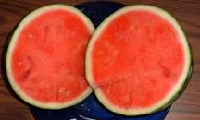
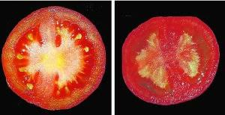
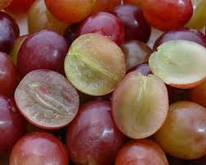
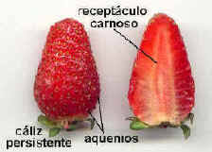
PLANTAS DE REPRODUCCION ASEXUAL
Dentro de este grupo encontramos muchas especies cultivadas
Que son totalmente asexuales y el producto utilizado no es el fruto ni la semilla. Ejemplos:
Raíces: Camote y Yuca
Tubérculos: papa
Tallos aéreos: Caña de azúcar
Tallos y hojas: Zacates forrajeros
Frutos cuando las plantas son partenocarpias ( Partenocarpia es una forma natural o artificial de producir frutos sin fertilización de óvulos y por lo tanto sin semillas)

Slide 19
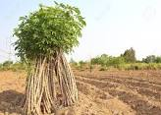
La genética de las plantas asexuales?
Es la producción de clones

